Slide 1
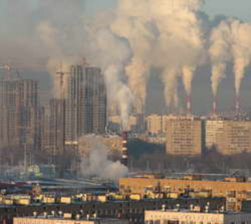
Загрязнение атмосферы
Выполнила:
ученица 11 класса
средней школы №6
Морозкина Мария

Slide 2
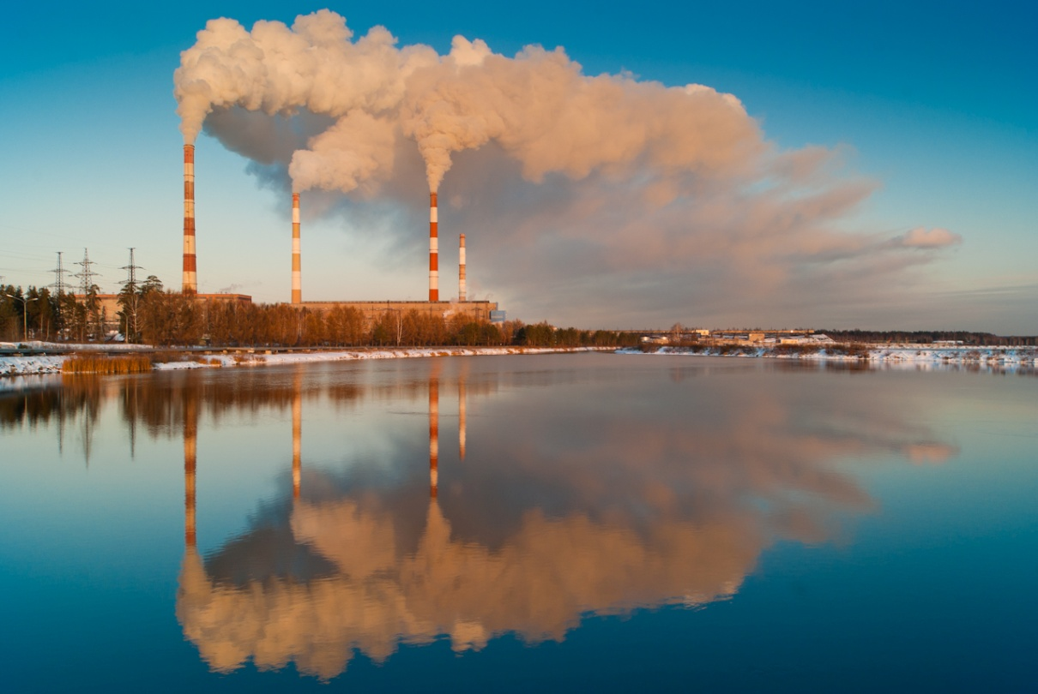
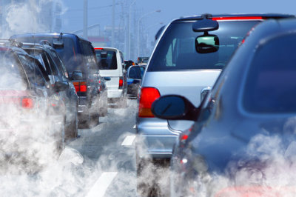
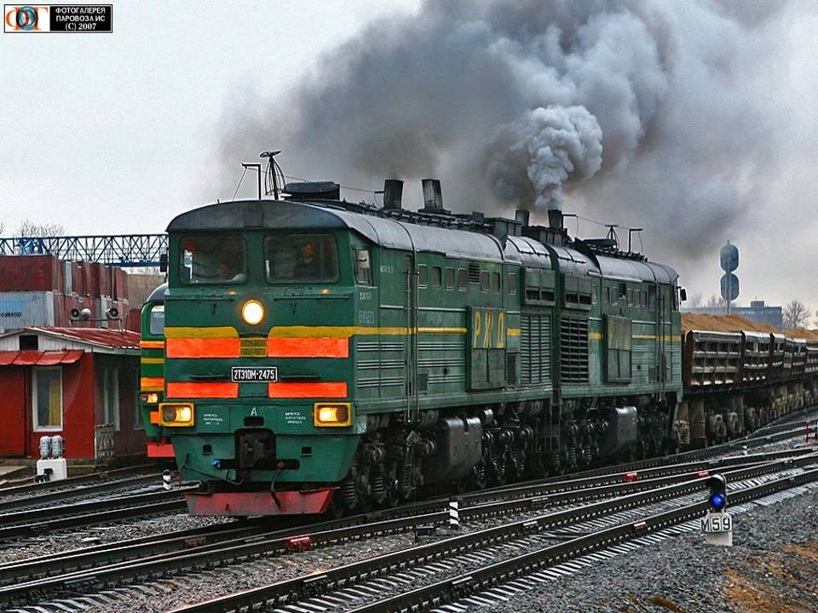
Загрязнение атмосферы
- это привнесение в атмосферный воздух новых нехарактерных для него физических, химических и биологических веществ или изменение естественной среднемноголетней концентрации этих веществ в нём.

Slide 3
Загрязнение атмосферы
Естественное
Искусственное
Естественное загрязнение воздуха вызвано природными процессами (извержения вулканов, лесные пожары, пыльные бури, процессы выветривания, разложение органических веществ)
Искусственное загрязнение атмосферы происходит в результате практической деятельности человека (промышленные и теплоэнергетические компании, транспорт, системы отопления жилищ, сельское хозяйство, бытовые отходы)

Slide 4
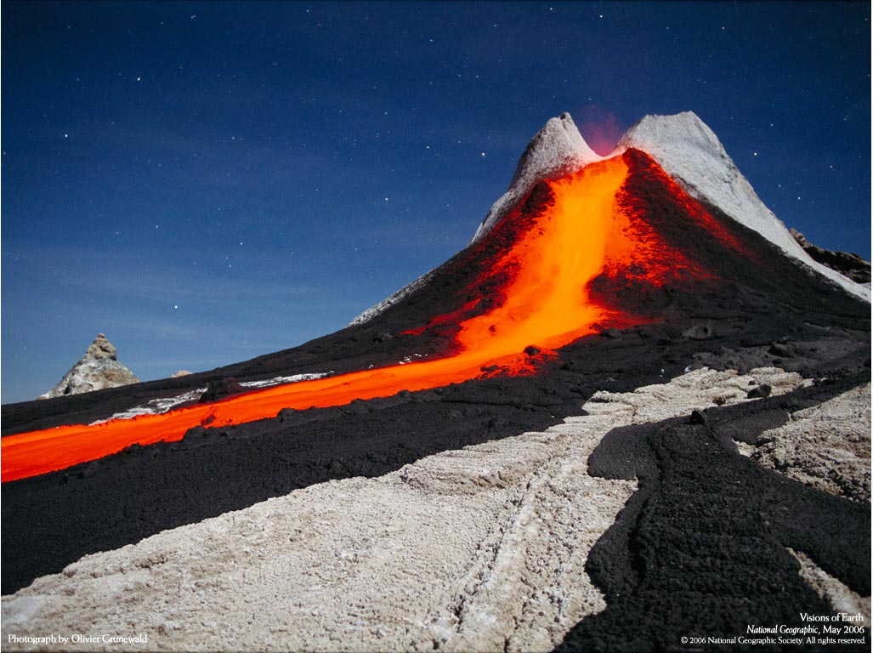
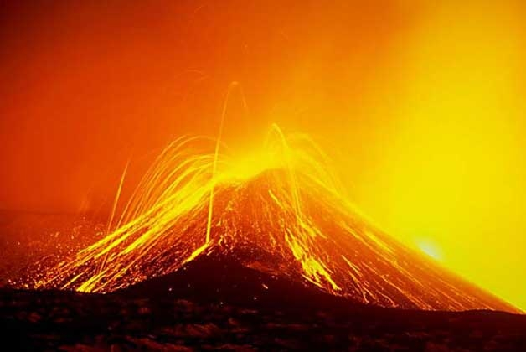
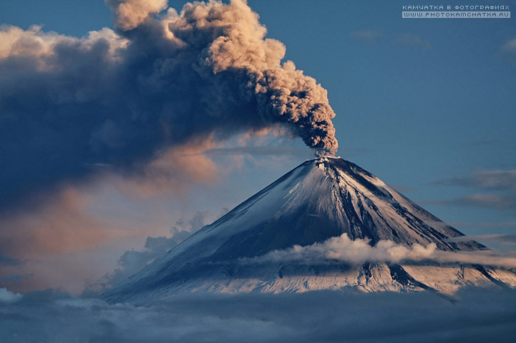
Естественное загрязнение атмосферы
Извержение вулканов
Естественные источники загрязнения атмосферы представляют собой такие грозные явления природы, как извержения вулканов и пыльные бури. Как правило они носят катастрофический характер. При извержении вулканов в атмосферу выбрасывается большое число газов, паров воды, твердых частиц, пепла и пыли. После затухания вулканической деятельности общий баланс газов в атмосфере постепенно восстанавливается. В частности, в следствии извержения вулкана Кракатау в 1883 г. в атмосферу было выброшено около 150 млрд. т пыли и пепла. Мелкие пылевые частицы держались в верхних слоях атмосферы в течение нескольких лет. «Над Кракатау поднялась черная туча высотой около 27 км. Взрывы продолжались всю ночь и были слышны на расстоянии 160 км от вулкана. Газы, пары, обломки, песок и пыль поднялись на высоту 70 - 80 км и рассеялись на площади свыше 827000 км'»

Slide 5
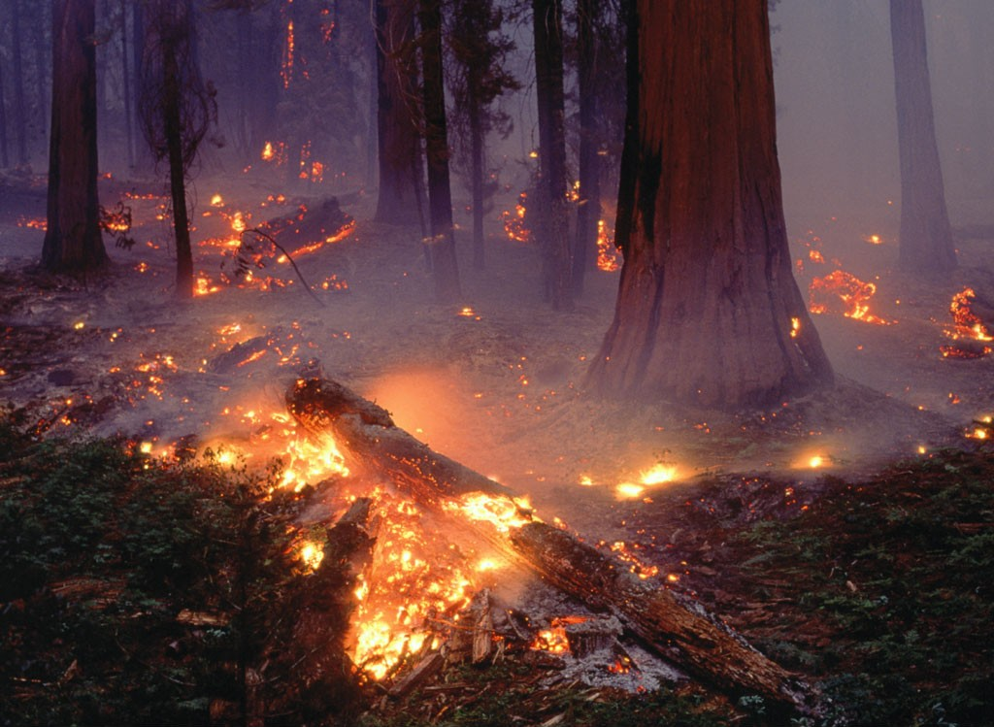
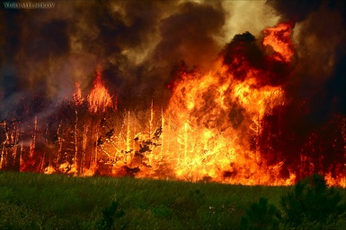
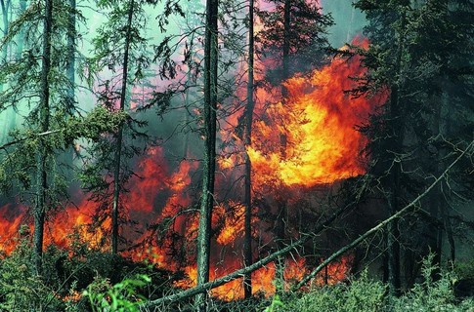
Лесные пожары
Существенно загрязняют атмосферу крупные лесные пожары. Чаще в итоге они выходят в засушливые годы. В России самые опасные лесные пожары в Сибири, на Дальнем Востоке, на Урале, в Республике Коми. В среднем за год площадь, пройденная пожарами, составляет около 700 тыс. га. В засушливые годы, скажем, в 1915 г. она достигла 1 - 1,5 млн. га. Дым от лесных пожаров распространяется на большие площади - около 6 млн. км. Памятным для жителей Подмосковья остается лето 1972 г., когда воздух был сизым от дыма пожаров, видимость на путях не превышала 20 - 30 м. Горели лес и торфяники. Прямой ущерб от лесных пожаров в среднем составляет 200 - 250 млн. долл.
В среднем за год сгорает и повреждается на корню до 20-25 млн. м3 древесины.

Slide 6
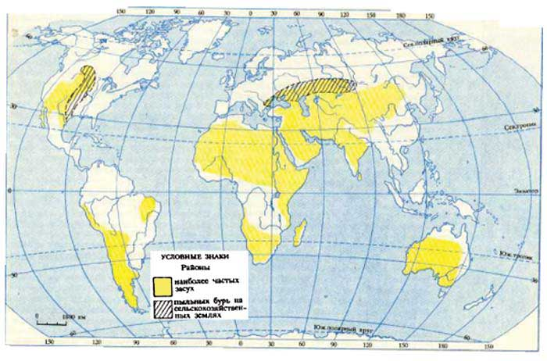
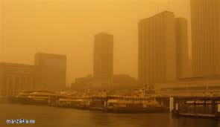
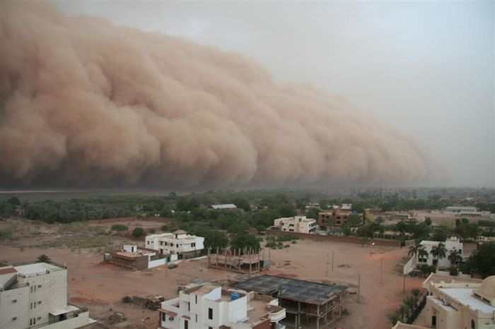
Пыльные бури
Пыльные бури появляются в связи с переносом мощным ветром поднятых с земной поверхности мельчайших частиц почвы. Мощные ветры - смерчи и ураганы - поднимают в воздух и крупные обломки горных пород, хотя они не держатся долго в воздухе. При мощных бурях в атмосферный воздух поднимается до 50 млн. т пыли. Причинами пыльных бурь являются засуха, суховеи; провоцируют их интенсивная распашка, выпас скота, сведение лесов и кустарников. Наиболее распространены пыльные бури в степных, полупустынных и пустынных районах. В России катастрофические пыльные бури наблюдались в 1928-м, 1960-м, 1969-м, гг.

Slide 7
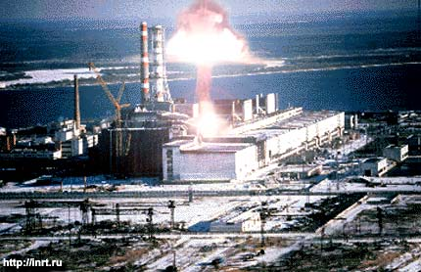
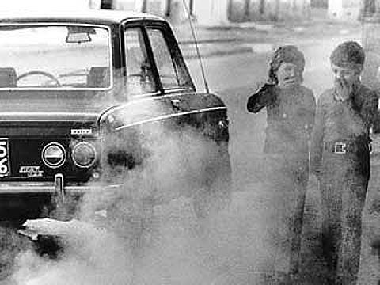
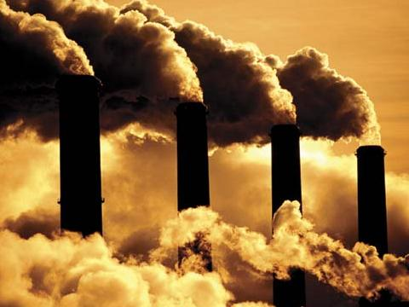
Искусственное загрязнение атмосферы
Искусственные источники загрязнения - самые опасные для атмосферы. По агрегатному состоянию все загрязняющие вещества антропогенного происхождения подразделяются на твердые жидкие и газообразные, притом последние составляют около 90%.
Проблема загрязнения воздуха не нова. Более двух столетий серьезные опасения вызывает загрязнение воздуха в крупных промышленных центрах большинства европейских государств. Впрочем длительное время эти загрязнения носили локальный характер. Быстрый рост промышленности и транспорта в XX в. привел к тому, что такой объем выброшенных в воздух веществ не может больше рассеиваться. Их концентрация увеличивается, что влечет за собой опасные последствия для биосферы.

Slide 8
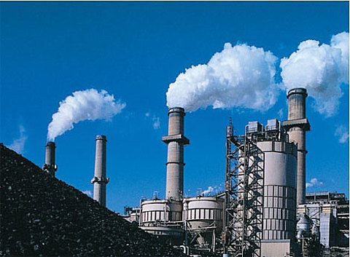
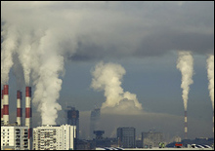
Химическая промышленность
Особое звание среди источников загрязнения атмосферы занимает химическая промышленность. Она поставляет диоксид серы (SO2), сероводород (H2S), оксиды азота (NO, NO2), углеводороды (СxНy) галогены (F2, Сl2) и др. Для химической промышленности характерна высокая концентрация предприятий, что создает повышенное загрязнение окружающей среды. Вещества, выделяемые в атмосферу, могут вступать в химические реакции друг с другом, образуя высокотоксичные соединения.

Slide 9
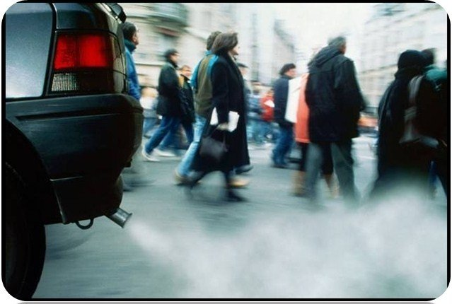
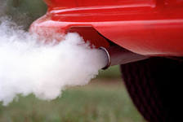
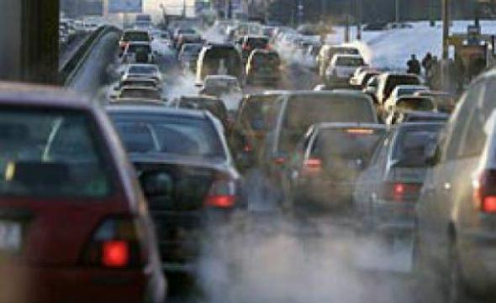
Автомобильный транспорт
Из всех искусственных источников загрязнения атмосферы самым опасным является автомобильный транспорт. В 1900 г. в мире было 11 тыс. автомобилей, в 1950 г. - 48 млн, в 1970 г. - 181 млн, в 1982 г. - 330 млн, в настоящее время - около 500 млн автомобилей. Они сжигают сотни миллионов тонн невозобновимых запасов нефтепродуктов. В отработанных газах автомобилей содержится около 280 вредных компонентов. Автомобильный транспорт становится одним из главных источников загрязнения окружающей среды. В ряде зарубежных государств (Франция, США, Германия) автомобильный транспорт дает более 50 - 60% в конечном счете загрязнения атмосферы.

Slide 10
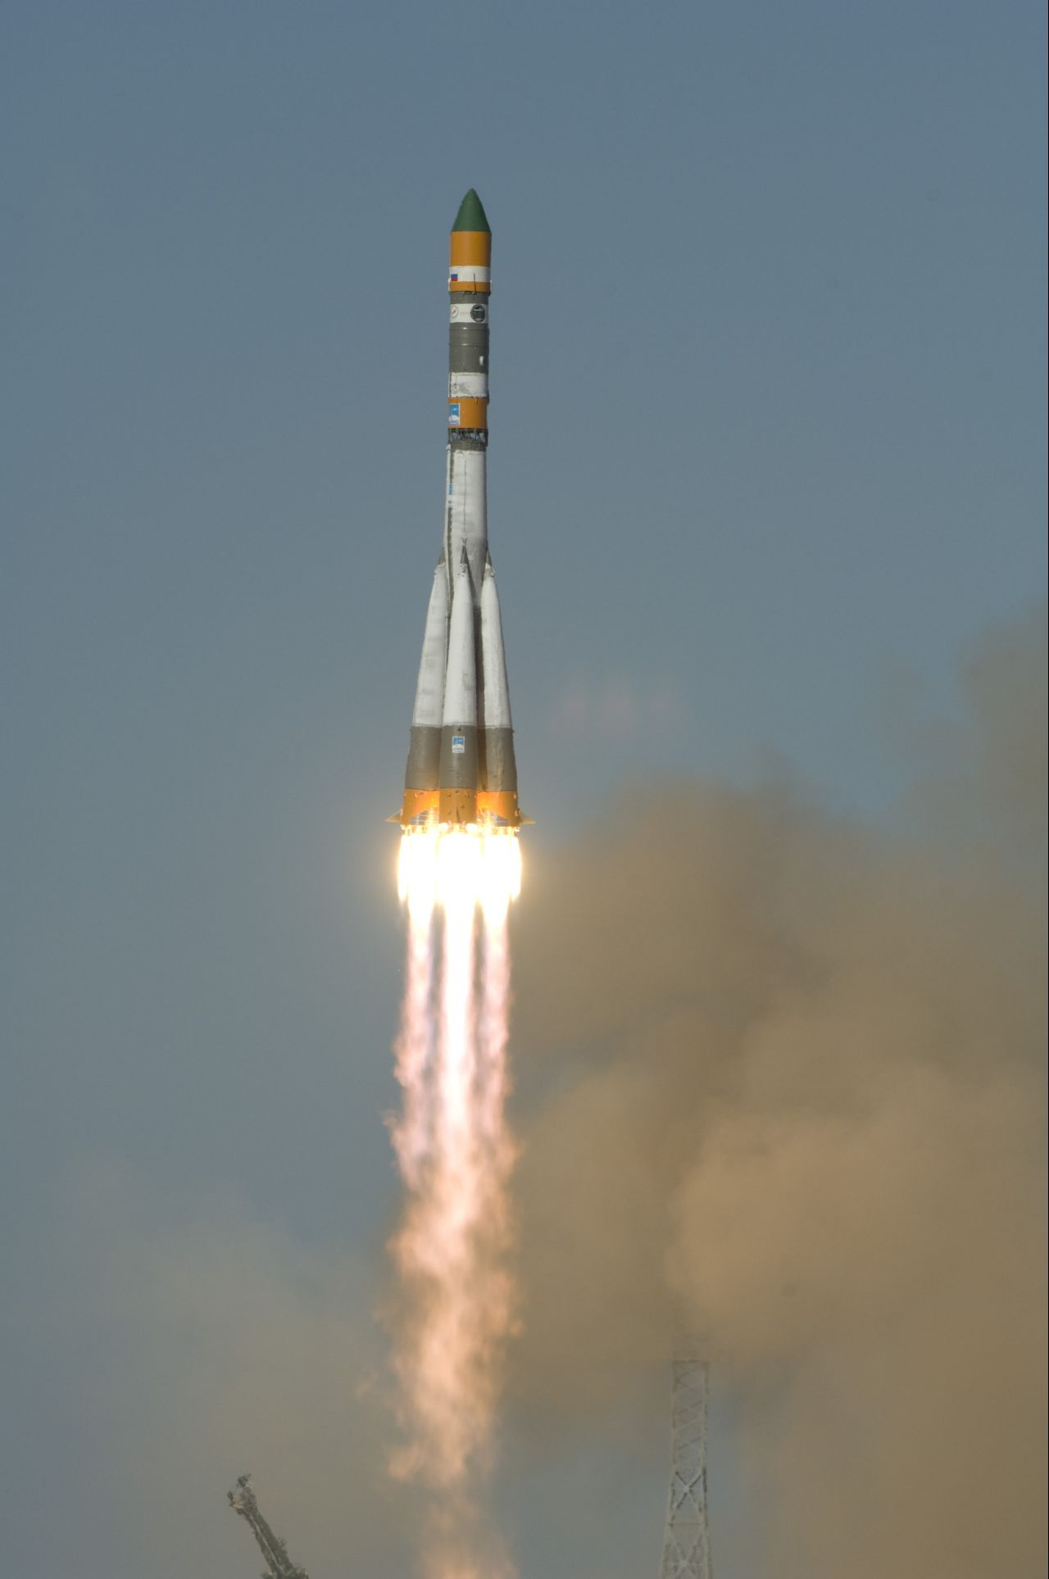
Хлорфторметаны, или фреоны
Серьезные последствия оказывает загрязнение воздуха хлорфторметанами, либо фреонами. С широким употреблением фреонов в холодильных установках, в производстве аэрозольных баллонов связано их появление на огромных высотах, в стратосфере и мезосфере. Высказываются опасения в отношении потенциального взаимодействия озона с галогенами, которые выделяются из. По этим данным профессионалов, уменьшение слоя озонового экрана всего лишь на 7 - 12% 10-кратно увеличит (в умеренных широтах) интенсивность ультрафиолетового излучения с длиной волны 297 нм, а в связи с этим возрастает количество людей, заболевших раком кожи. Уменьшению слоя озонового экрана способствуют газы, выделяемые турбореактивными самолетами, полеты ракет, разные эксперименты, проводимые в атмосфере.

Slide 11
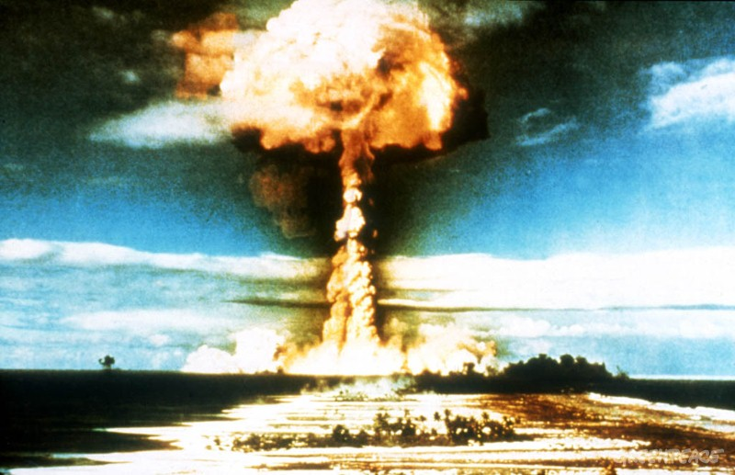
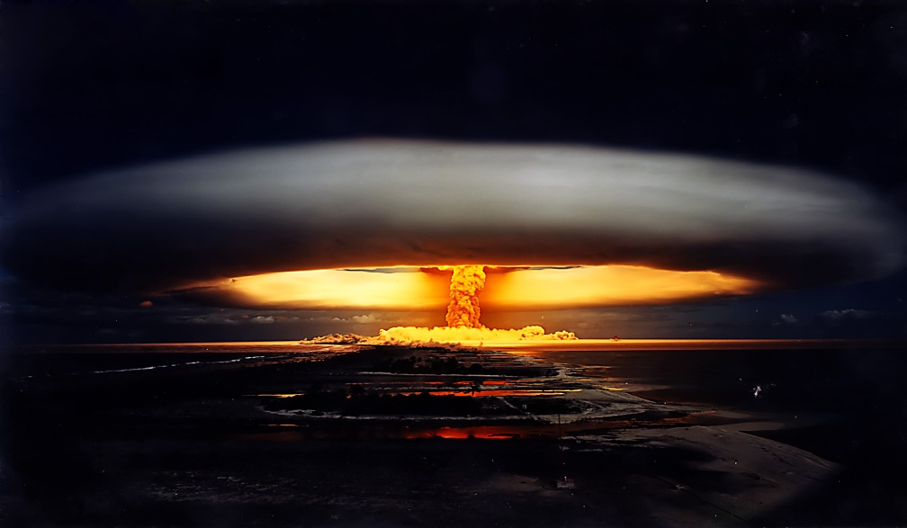
Радиоактивное загрязнение атмосферы
Радиоактивные вещества относятся к особо опасным для людей, животных и растений. Источники радиоактивного загрязнения техногенного происхождения. Это экспериментальные взрывы атомных, водородных и нейтронных бомб, всякого рода производства, связанные с изготовлением термоядерного оружия, атомные реакторы и электростанции; предприятия, где используются радиоактивные вещества; станции по дезактивации радиоактивных отходов; хранилища отходов атомных предприятий и установок; аварии либо утечки на предприятиях, где производится и используется ядерное топливо.

Slide 12
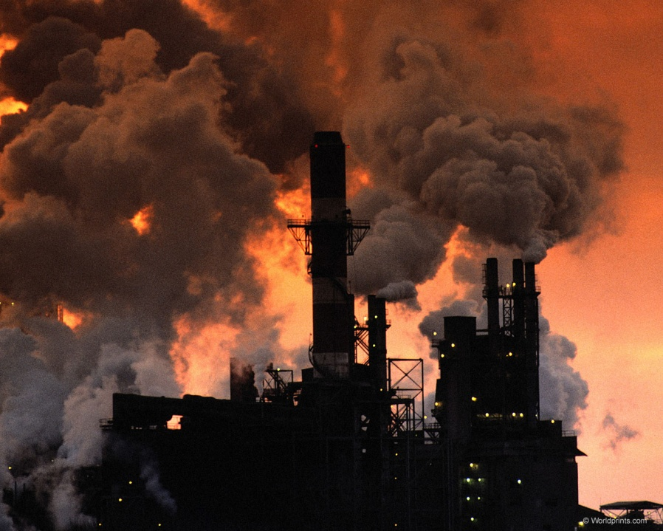
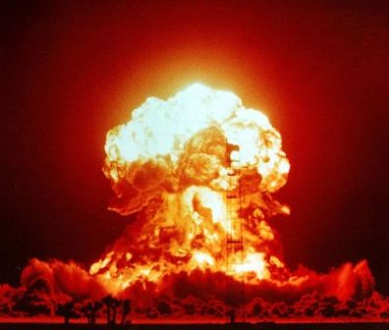
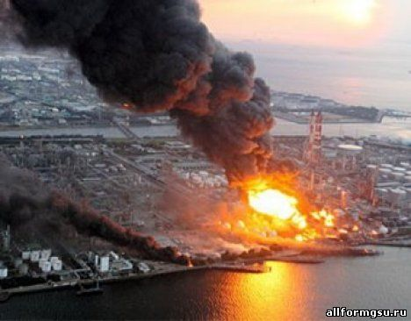
Огромную опасность для людей, растений и животных представляют испытания ядерного оружия, аварии и утечки на предприятиях, где используется ядерное топливо.
Наибольшее загрязнение атмосферы происходит при взрывах термоядерных устройств. Образующиеся при данном изотопы становятся источником радиоактивного распада в течение длительного времени.
Радиоактивное излучение опасно для человека, вызывает у него лучевую заболевание с повреждением генетического аппарата клеток. Это ведет к приходу у людей злокачественных опухолей, наследственных заболеваний.

